Slide 2


Речевая разминка
Игра «Доскажи словечко»
Са – са – са – в лесу бегает ___________ ;
Со – со – со – у Вовы ____________ ;
Ос – ос – ос – на поляне много ________ ;
Су – су – су – было холодно в _____ ;
Усь – усь – усь – на лугу пасётся _____ .

Slide 3
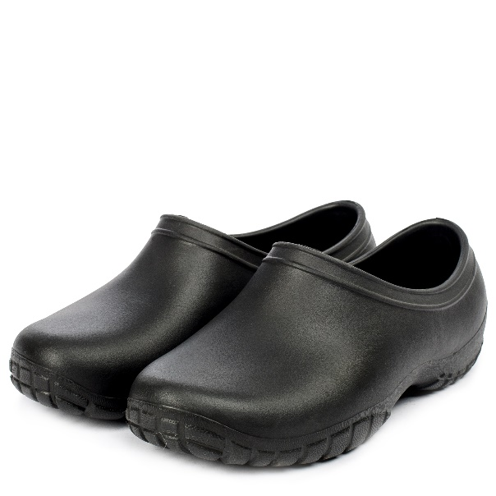
Речевая разминка
Раз в галошу села Лошадь
И сказала: «Я – Галошадь,
На гитаре, на гармошке
Буду делать иго – гошки!»
Что это за стихотворение?
Как его нужно прочитать?
Какой звук часто повторяется?
Найди и назови рифмы.

Slide 4
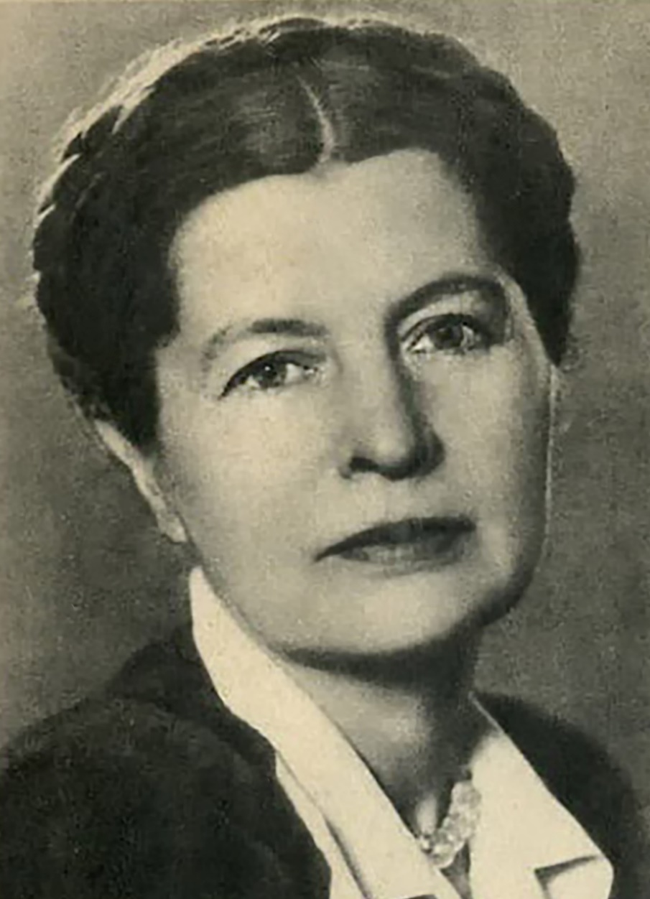

Елена Александровна
Благинина (1903-1989) - русский поэт, переводчик.

Slide 5





Slide 6


Slide 7
Словарная работа.
Волчок Крадётся
Метнулся Скользнул

Slide 8
Пословицы
Нет друга –ищи, а нашёл – береги.
Сердце матери лучше солнца греет.
Не имей сто рублей, а имей сто друзей.
Дитя плачет, а у матери сердце болит.

Slide 9

Домашнее задание с. 119 читать 5 раз!!!
Молодцы!

